Slide 1
Espectro, Banda e Ruído

Slide 2
Energia, Potência e Banda

Slide 3
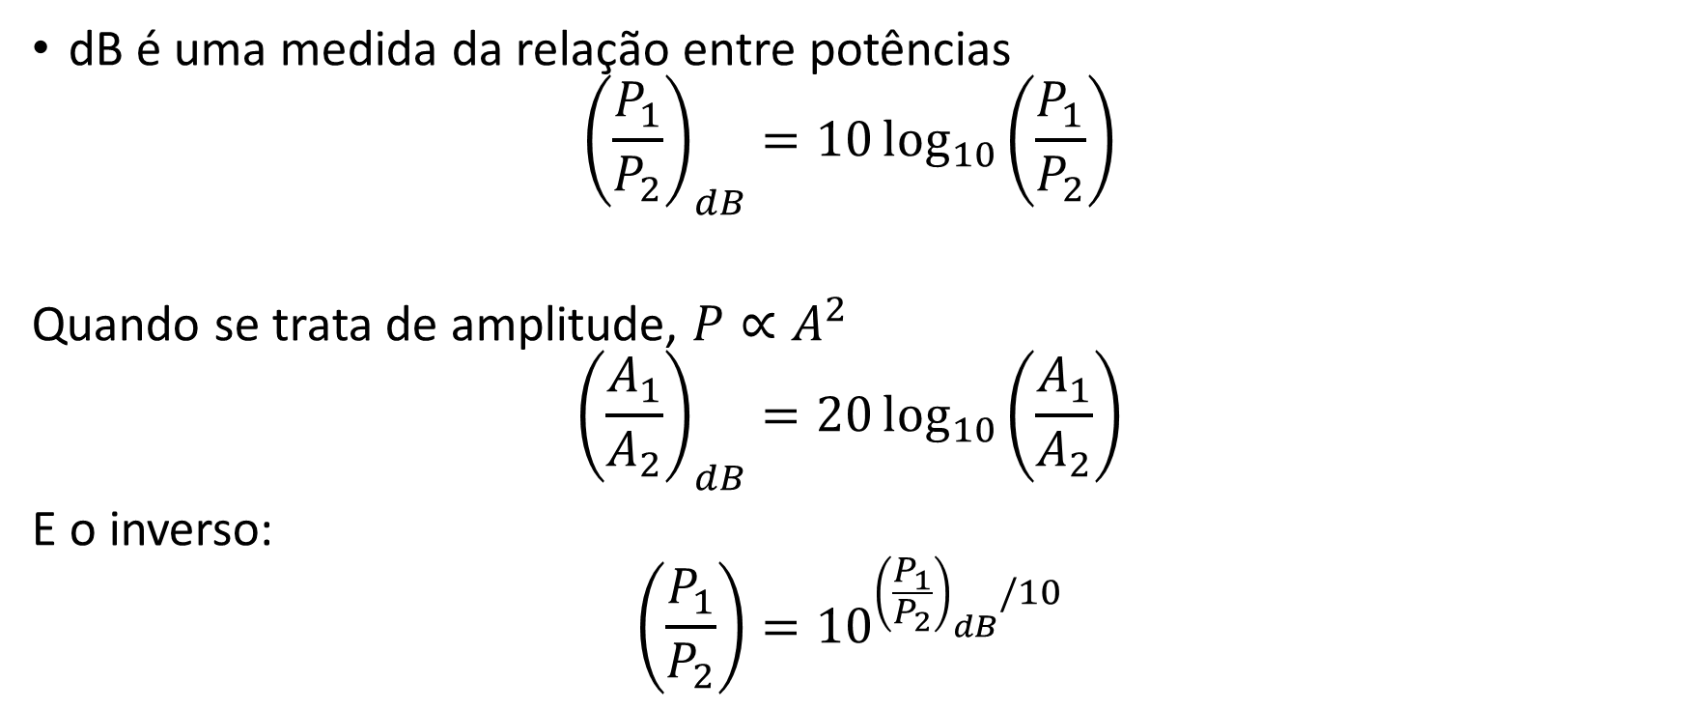
Cálculos em decibéis (dB)
dB é uma medida da relação entre potências
$${\left(\frac{P_{1}}{P_{2}}\right)}_{dB}=10\log_{10}\left(\frac{P_{1}}{P_{2}}\right)$$
Quando se trata de amplitude, $P∝A^{2}$
$${\left(\frac{A_{1}}{A_{2}}\right)}_{dB}=20\log_{10}\left(\frac{A_{1}}{A_{2}}\right)$$
E o inverso:
$$\left(\frac{P_{1}}{P_{2}}\right)={10}^{{\left(\frac{P_{1}}{P_{2}}\right)}_{dB}/10}$$

Slide 4
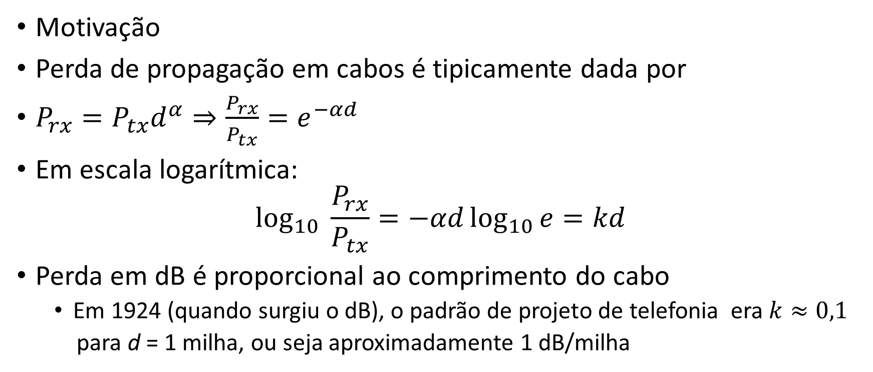
decibéis
Motivação
Perda de propagação em cabos é tipicamente dada por
$P_{rx}=P_{tx}d^{α}⇒\frac{P_{rx}}{P_{tx}}=e^{−αd}$
Em escala logarítmica:
$\log_{10} \frac{P_{rx}}{P_{tx}}=−αd\log_{10}{e}=kd$
Perda em dB é proporcional ao comprimento do cabo
  Em 1924 (quando surgiu o dB), o padrão de projeto de telefonia era $k≈0,1$
  para d = 1 milha, ou seja aproximadamente 1 dB/milha

Slide 5
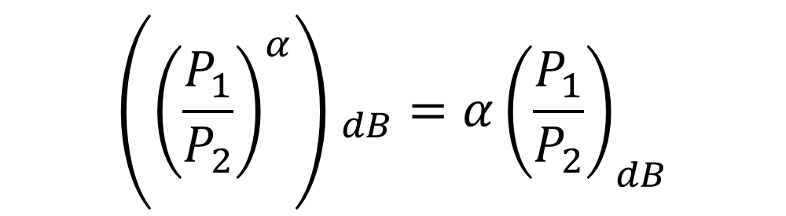
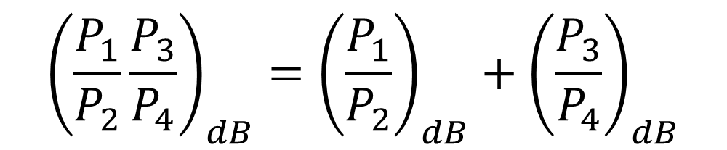

Cálculos em dB
Propriedades:
Alguns valores:
$${\left(\frac{P_{1}}{P_{2}}\frac{P_{3}}{P_{4}}\right)}_{dB}={\left(\frac{P_{1}}{P_{2}}\right)}_{dB}+{\left(\frac{P_{3}}{P_{4}}\right)}_{dB}$$
$${\left({\left(\frac{P_{1}}{P_{2}}\right)}^{α}\right) }_{dB}={α\left(\frac{P_{1}}{P_{2}}\right)}_{dB}$$
$$10\log_{10}{10=10 dB}$$
$$10\log_{10}{2≈3 dB}$$

Slide 6

Potências em dB
$P_{dBW}=10\log_{10}{P_{W}}$
$P_{dBm}=10\log_{10}{P_{mW}}$
$P_{dBm}=30 P_{dBW}$
Ex. 500 W = 27 dBW = 57 dBm

Slide 7
Energia

Slide 8


Energia de um Sinal
$E_{x}=\int_{−∞}^{∞}{{\left|x\left(t\right)\right|}^{2}dt}=$ $\int_{−∞}^{∞}{{\left|X\left(f\right)\right|}^{2}df}$
Densidade Espectral de Energia $Ψ_{x}(f)$

Slide 9
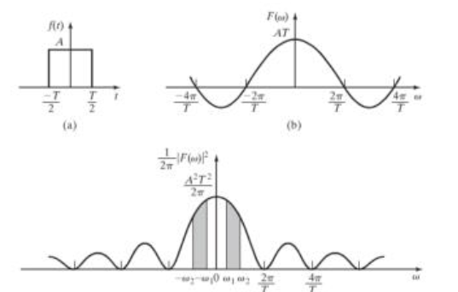
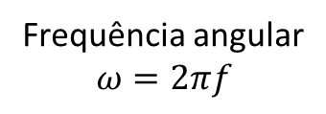
Energia
Densidade Espectral de Energia (DEE / ESD)
Ex. pulso retangular
Energia em uma faixa dp espectro é dada pela integral da DEE
Frequência angular
$$ω=2πf$$

Slide 10
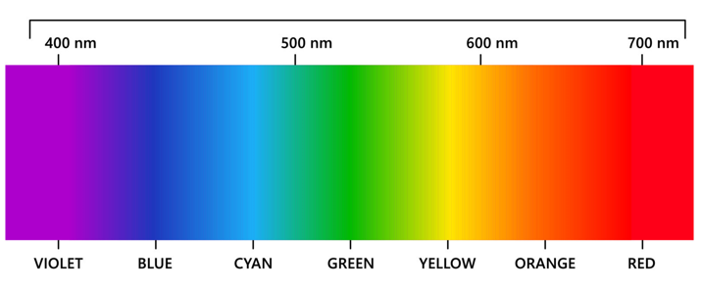
Espectro
Significado Físico
  Luz: Faixa de Cores
  Rádio: Mesmo conceito, mas não vemos

Slide 11
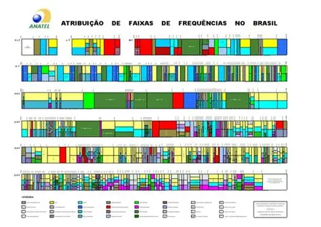
Espectro
Banda / Faixa
Valor Monetário!
  Diversas bandas do espectro são alocadas para diferentes serviços
  Bandas podem ser vendidas (uso reservado)
  ex,., para redes celulares

Slide 12

Largura de Banda
Largura de banda B é a parte do espectro (de frequência positiva) ocupado pelo sinal
$$Ψ_{x}(f)$$
$$Ψ_{x}(f)$$
B
f
f
-f₀
f₀
B

Slide 13
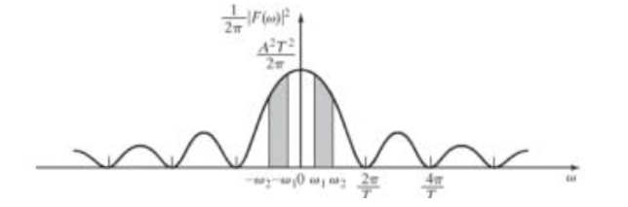
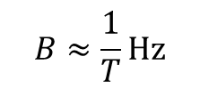
Largura de Banda
Definições
Todo sinal finito tem largura de banda infinita!
  Sinais com banda finita teriam duração infinita
  Mas sistemas têm banda finita
Mas qual a banda de um sinal para efeitos práticos de Engenharia?
Ex., Pulso retangular
$$B≈\frac{1}{T}Hz$$

Slide 14
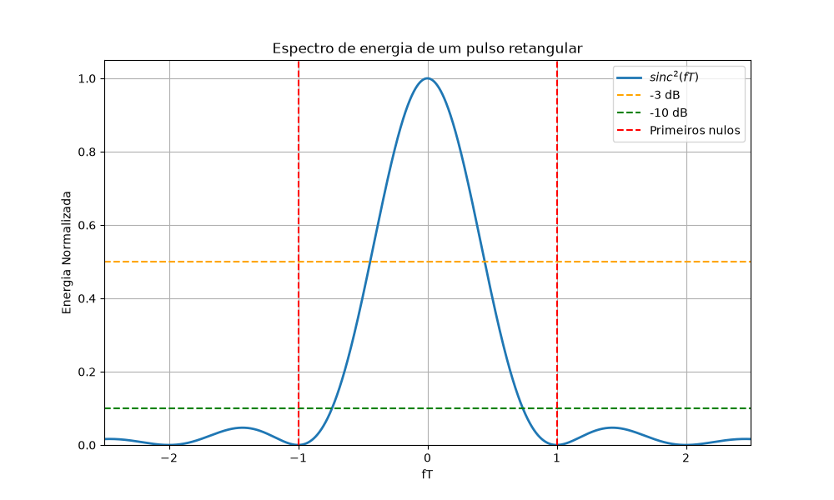
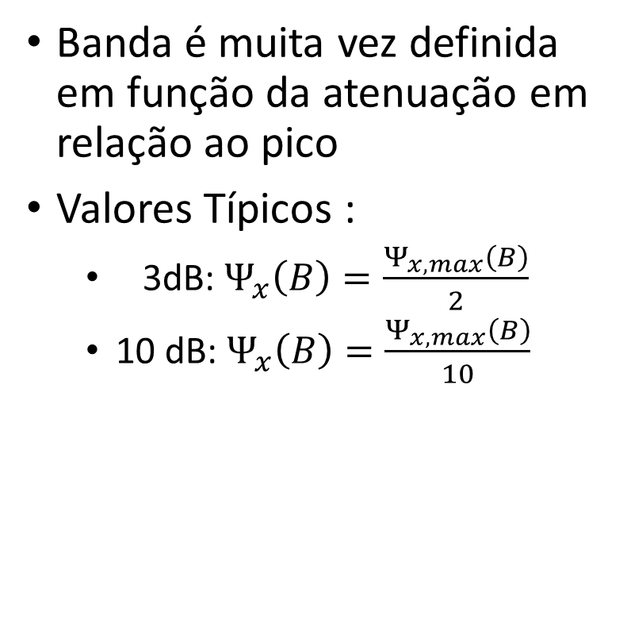
Largura de Banda
Definições
Banda é muita vez definida em função da atenuação em relação ao pico
Valores Típicos :
  3dB: $Ψ_{x}\left(B\right)=\frac{Ψ_{x,max}\left(B\right)}{2}$
  10 dB: $Ψ_{x}\left(B\right)=\frac{Ψ_{x,max}\left(B\right)}{10}$
0,443
0,797

Slide 15
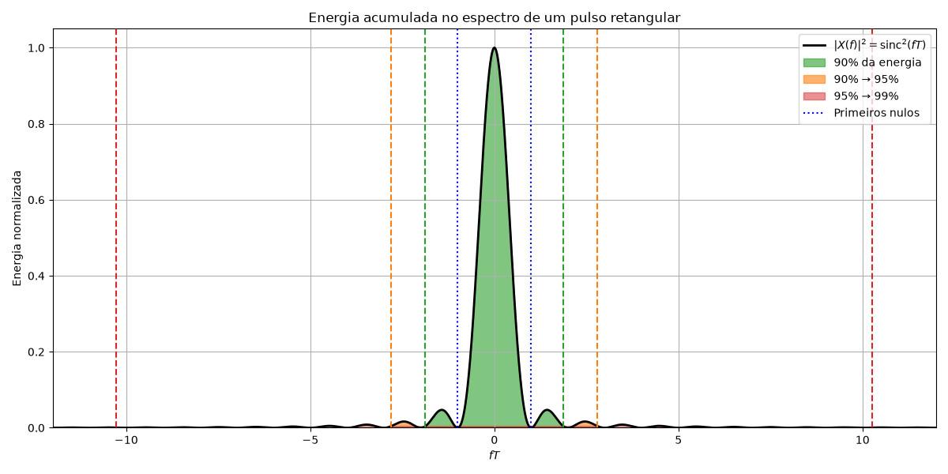
Largura de Banda
Definições
Banda pode ser definida pela porcentagem de energia contida em uma parte do espectro
1,89
2,82
10,27

Slide 16


Sistemas
Energia na Saída de Sistemas Lineares
$$Ψ_{x}(f)$$
Sistema Linear
H(f)
$$Ψ_{y}\left(f\right)={\left|H\left(f\right)\right|}^{2}Ψ_{x}(f)$$

Slide 17
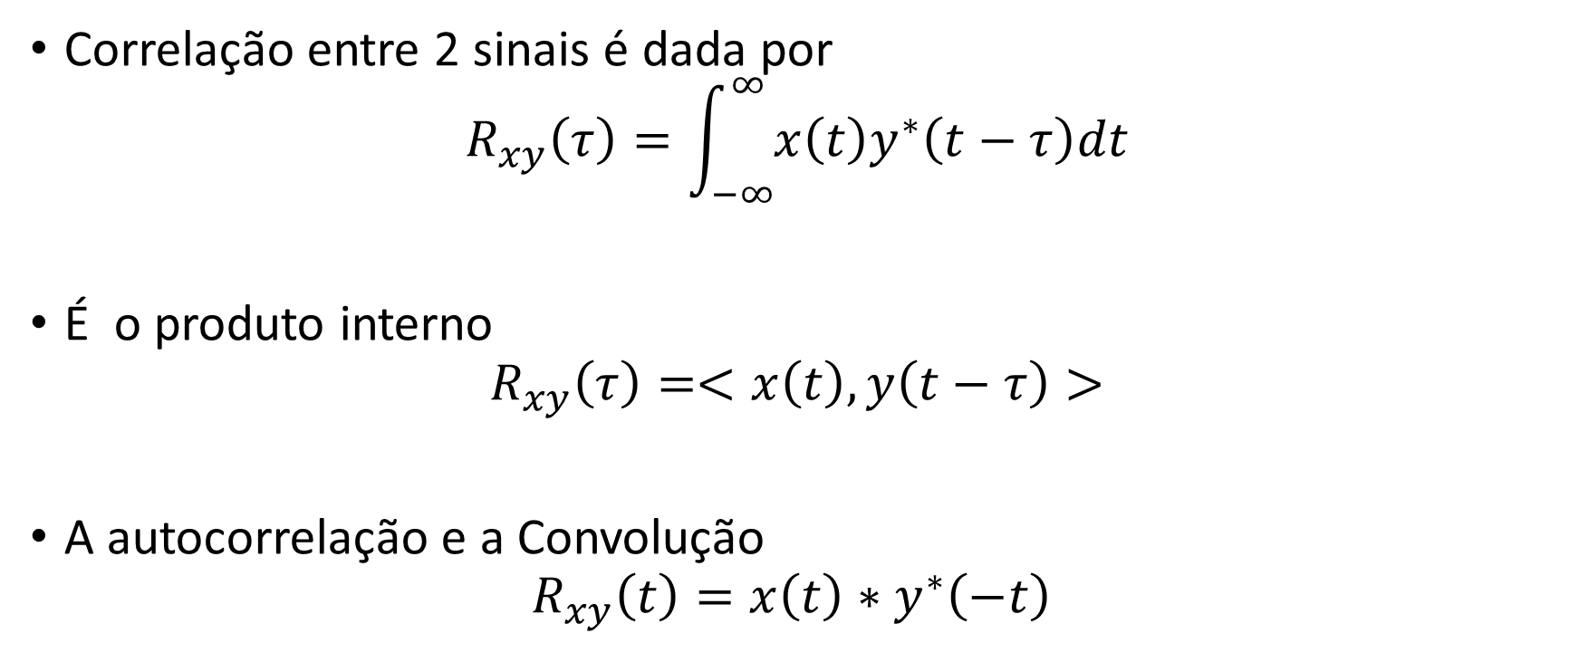
Correlação
Correlação entre 2 sinais é dada por
$$R_{xy}\left(τ\right)=\int_{−∞}^{∞}{x\left(t\right)y^{∗}\left(t−τ\right)dt}$$
É o produto interno
$$R_{xy}\left(τ\right)=<x\left(t\right), y\left(t−τ\right)>$$
A autocorrelação e a Convolução
$$R_{xy}\left(t\right)=x\left(t\right)∗y^{∗}\left(−t\right)$$

Slide 18

Autocorrelação
É a correlação de um sinal com ele mesmo
$$R_{x}\left(τ\right)=\int_{−∞}^{∞}{x\left(t\right)x^{∗}\left(t−τ\right)dt}$$
$$R_{x}\left(0\right)=E_{x}>0$$
$$R_{x\left(−τ\right)}=R_{x}^{∗}(τ)$$

Slide 19
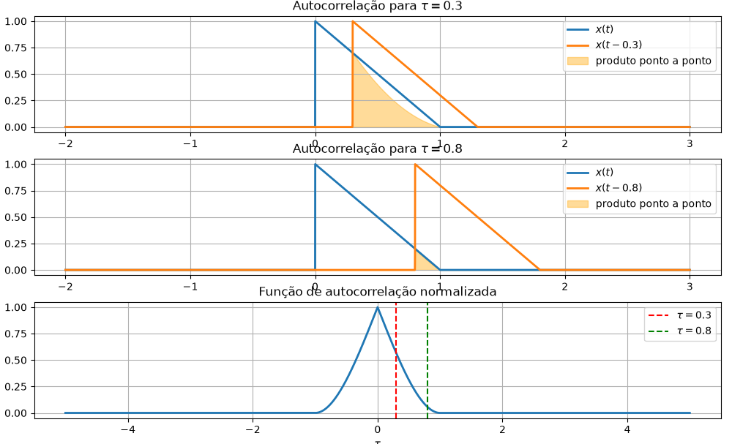
Autocorrelação
Exemplo

Slide 20
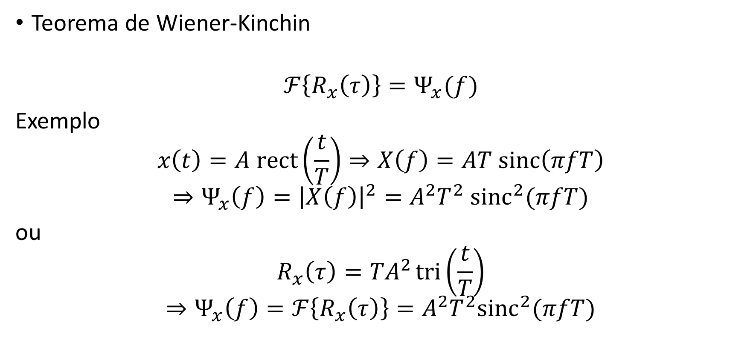
Autocorrelação e Densidade Espectral de Energia
Teorema de Wiener-Kinchin
$$ℱ\left\{R_{x}\left(τ\right)\right\}=Ψ_{x}(f)$$
Exemplo
$$x\left(t\right)=A rect\left(\frac{t}{T}\right)⇒X\left(f\right)=AT sinc\left(πfT\right)$$
$$⇒Ψ_{x}\left(f\right)={\left|X\left(f\right)\right|}^{2}=A^{2}T^{2} sinc^{2}(πfT)$$
ou
$$R_{x}\left(τ\right)={TA}^{2 }tri\left(\frac{t}{T}\right)$$
$$⇒Ψ_{x}\left(f\right)=ℱ\left\{R_{x}\left(τ\right)\right\}=A^{2}T^{2}sinc^{2}(πfT)$$

Slide 21
Densidade Espectral de Potência

Slide 22
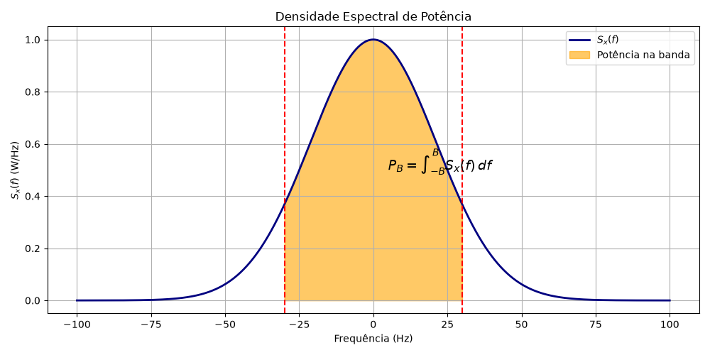

Densidade Espectral de Potência
E para sinais de Potência?
Queremos algo que permita achar a potência em uma banda, da forma
$$P_{B}=\int_{B}{S_{x}\left(f\right)df}$$

Slide 23

Densidade Espectral de Potência (PSD)
Lembrando que $P_{x}=\lim_{T→∞}{\frac{1}{T}\int_{−\frac{T}{2}}^{\frac{T}{2}}{{\left|x\left(t\right)\right|}^{2}dt}}=\lim_{T→∞}{{\frac{1}{T}E}_{x,T}}$
Definimos
$$x_{T}\left(t\right)=x\left(t\right)rect\left(\frac{t}{T}\right)$$
e
  $$S_{x,P}\left(f\right)=\lim_{T→∞}{\frac{1}{T}{\left|X_{T}\left(f\right)\right|}^{2}}$$
Densidade Espectral de Potência

Slide 24
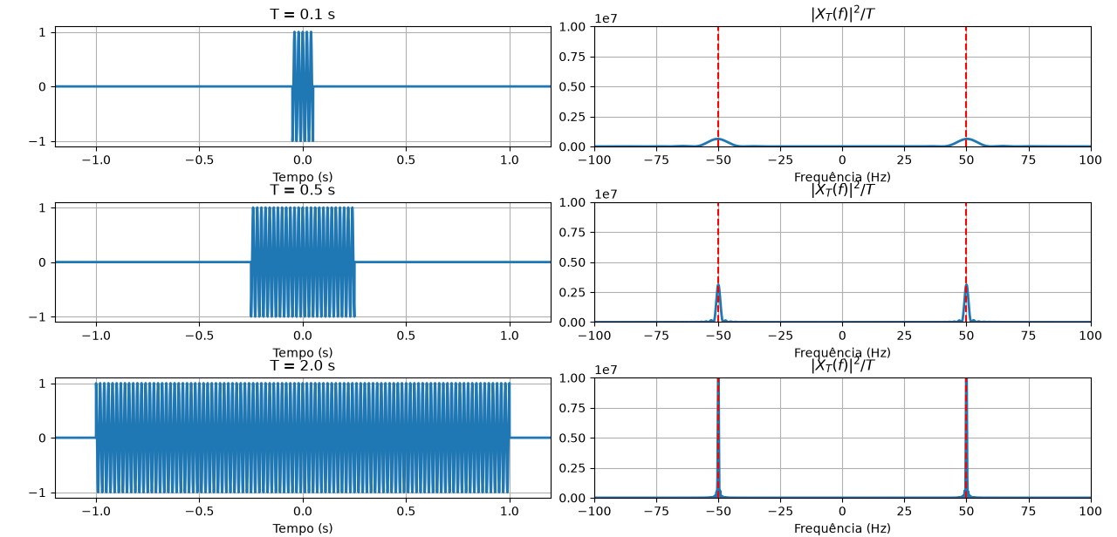
Densidade Espectral de Potência (PSD)
Senoide
$$x_{T}\left(t\right)=cos\left(2πf_{0}t\right)rect\left(\frac{t}{T}\right)$$
Mesma energia
No Limite tende a um impulso
$$S_{x,P}\left(f\right)=\lim_{T→∞}{\frac{1}{T}{\left|X_{T}\left(f\right)\right|}^{2}}=\frac{1}{4}[δ\left(f−f_{0}\right)+δ\left(f+f_{0}\right)]$$

Slide 25

Densidade Espectral de Potência e Autocorrelação
Autocorrelação $R_{x}\left(τ\right)=\lim_{T→∞}{\frac{1}{T}\int_{−T/2}^{T/2}{x\left(t\right)x^{∗}\left(t−τ\right)dt}}$
  Média Temporal
Teorema de Wiener-Kinchin
$$S_{x}\left(f\right)=ℱ\left\{R_{x}\left(τ\right)\right\}$$

Slide 26

Densidade Espectral de Potência e Autocorrelação
Sinais Aleatórios
Autocorrelação $R_{x}\left(τ\right)=E\left[x\left(t\right)x^{∗}\left(t−τ\right)\right]$
  Média Estatística
Teorema de Wiener-Kinchin
$$S_{x}\left(f\right)=ℱ\left\{R_{x}\left(τ\right)\right\}$$

Slide 27
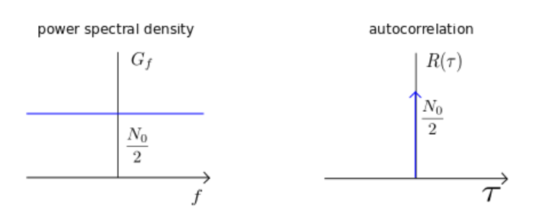
Ruído Branco

Slide 28
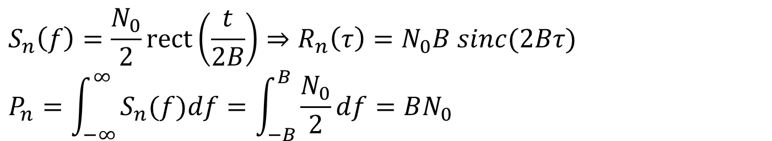
Ruído Branco Filtrado
Em analogia à luz branca, que contém luz de todas as frequências
Ruído branco é uma idealização, não existe na prática
  Potência seria infinita
  Mas na prática, todos os sistemas são limitados em banda
N₀/2
-B
B
f
$$S_{n}\left(f\right)=\frac{N_{0}}{2}rect\left(\frac{t}{2B}\right)⇒R_{n}\left(τ\right)=N_{0}B sinc(2Bτ)$$
$$P_{n}=\int_{−∞}^{∞}{S_{n}(f)df=\int_{−B}^{B}{\frac{N_{0}}{2}df=BN_{0}}}$$

Slide 29
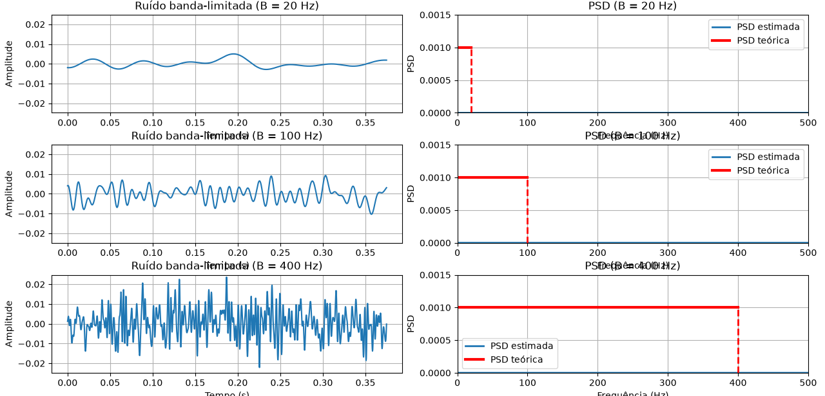
Ruído Branco Filtrado
Exemplo

Slide 30
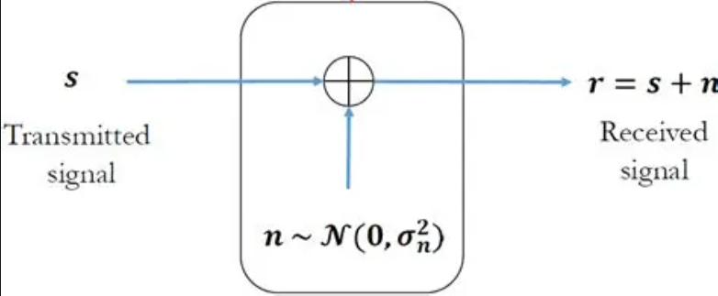

Ruído Branco Gaussiano Aditivo
AWGN
Ruído é aditivo
PSD é branca (dentro da banda)
Distribuição da amplitude é Gaussiana
$$p_{n}(n)∽𝒩(0,{BN}_{0})$$

Slide 31
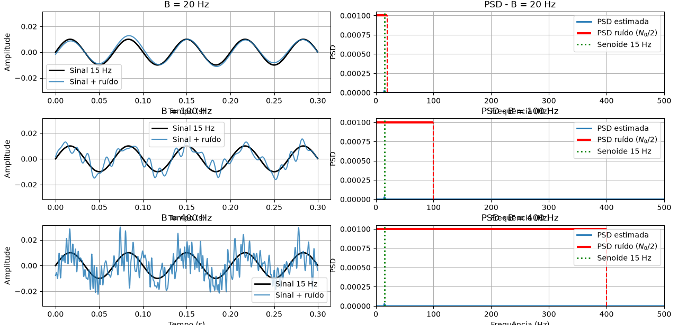
Ruído Branco Gaussiano Aditivo – AWGN
Exemplo

Slide 32
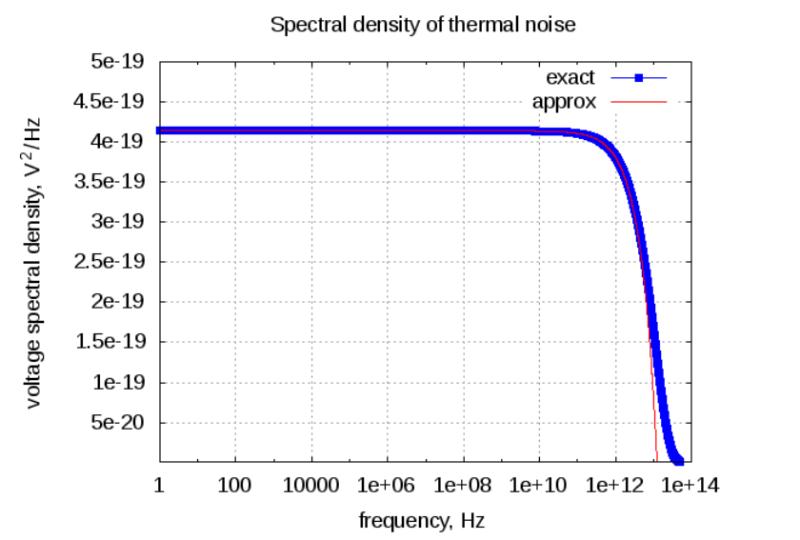
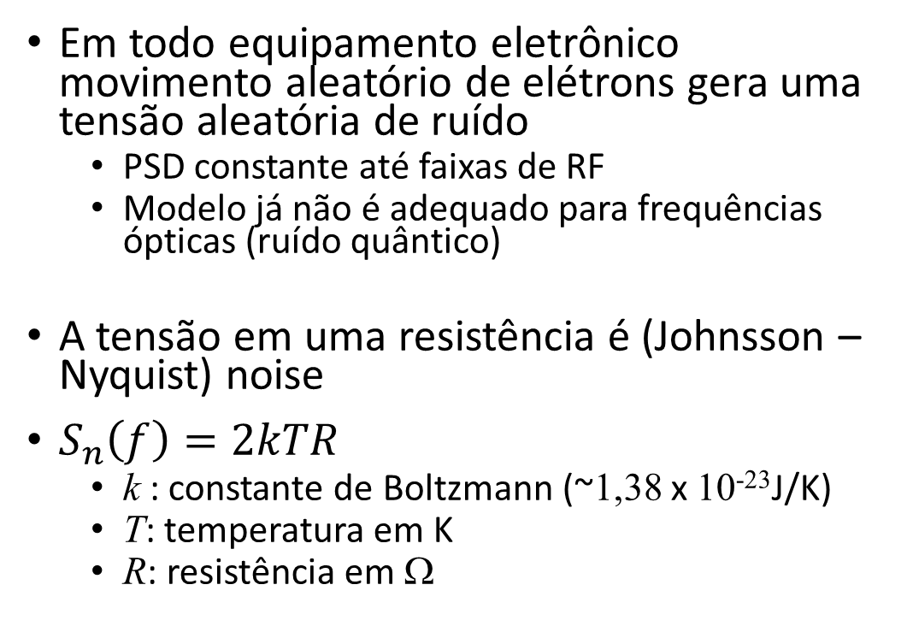
Ruído térmico
Em todo equipamento eletrônico movimento aleatório de elétrons gera uma tensão aleatória de ruído
  PSD constante até faixas de RF
  Modelo já não é adequado para frequências ópticas (ruído quântico)
A tensão em uma resistência é (Johnsson –Nyquist) noise
$S_{n}\left(f\right)=2kTR$
  k : constante de Boltzmann (~1,38 x 10⁻²³J/K)
  T: temperatura em K
  R: resistência em Ω

Slide 33
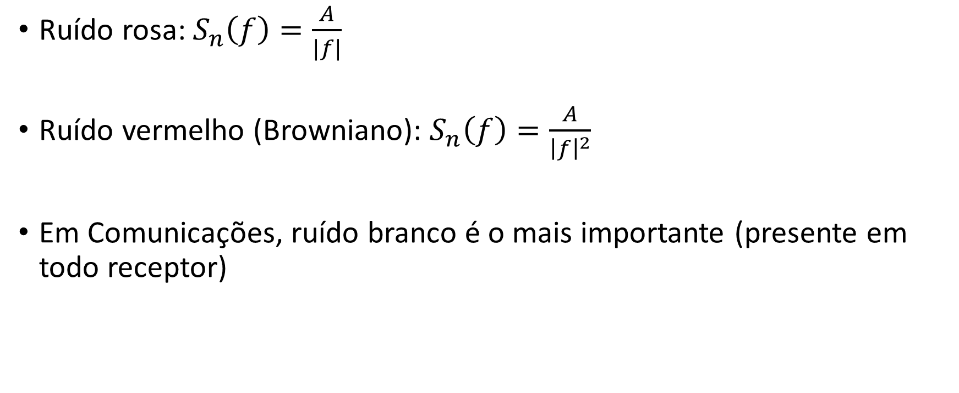
Ruído Colorido
Ruído rosa: $S_{n}\left(f\right)=\frac{A}{|f|}$
Ruído vermelho (Browniano): $S_{n}\left(f\right)=\frac{A}{{\left|f\right|}^{2}}$
Em Comunicações, ruído branco é o mais importante (presente em todo receptor)

Slide 34
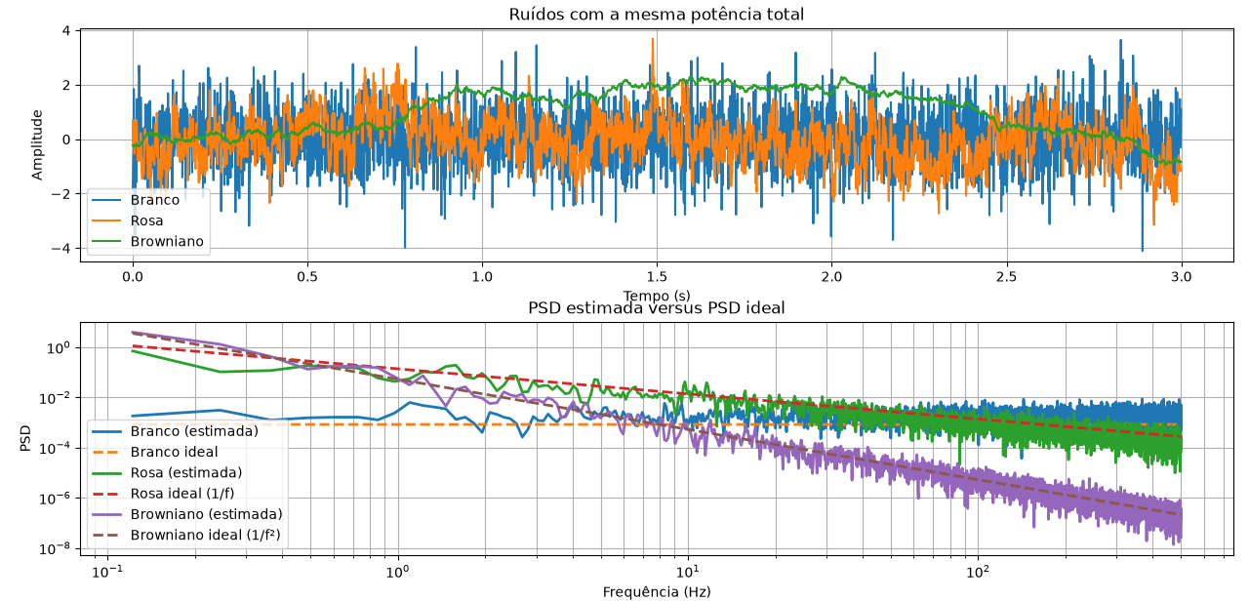
Ruído Colorido
Exemplo

Slide 35
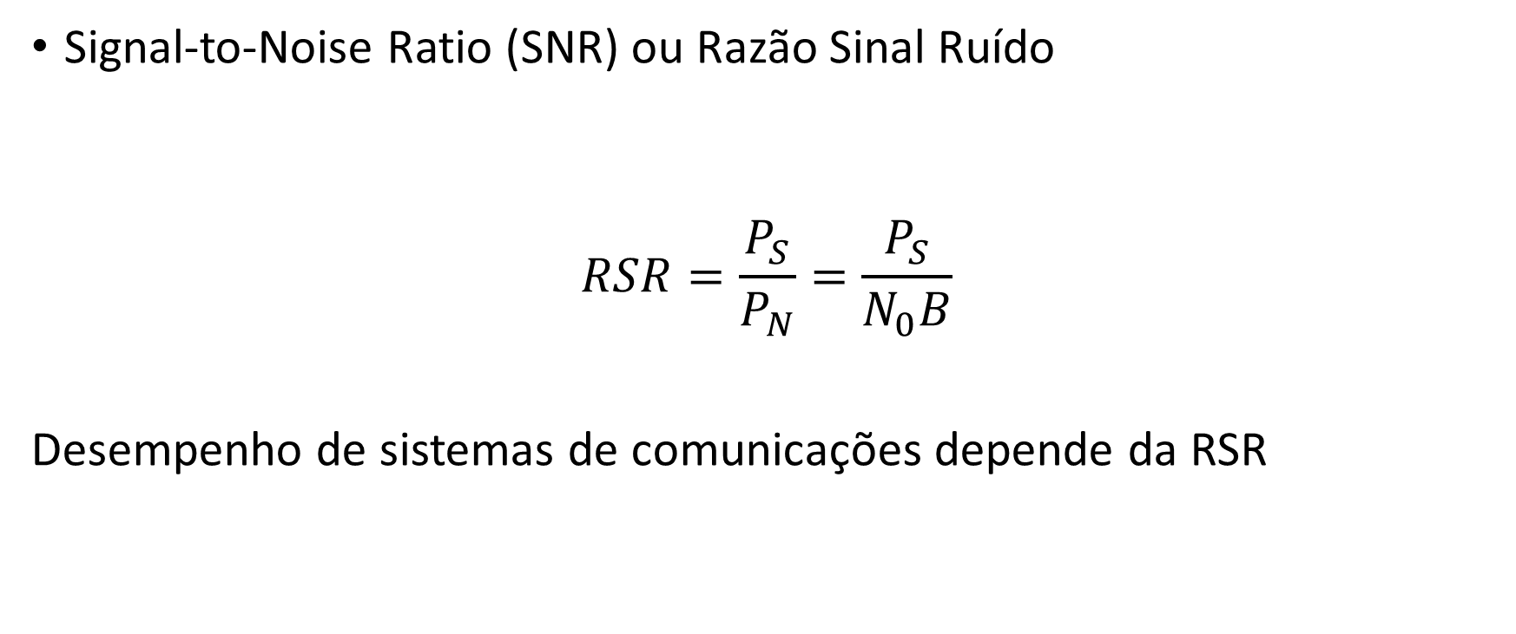
Razão Sinal Ruído
Signal-to-Noise Ratio (SNR) ou Razão Sinal Ruído
$$RSR=\frac{P_{S}}{P_{N}}=\frac{P_{S}}{N_{0}B}$$
Desempenho de sistemas de comunicações depende da RSR

Slide 36
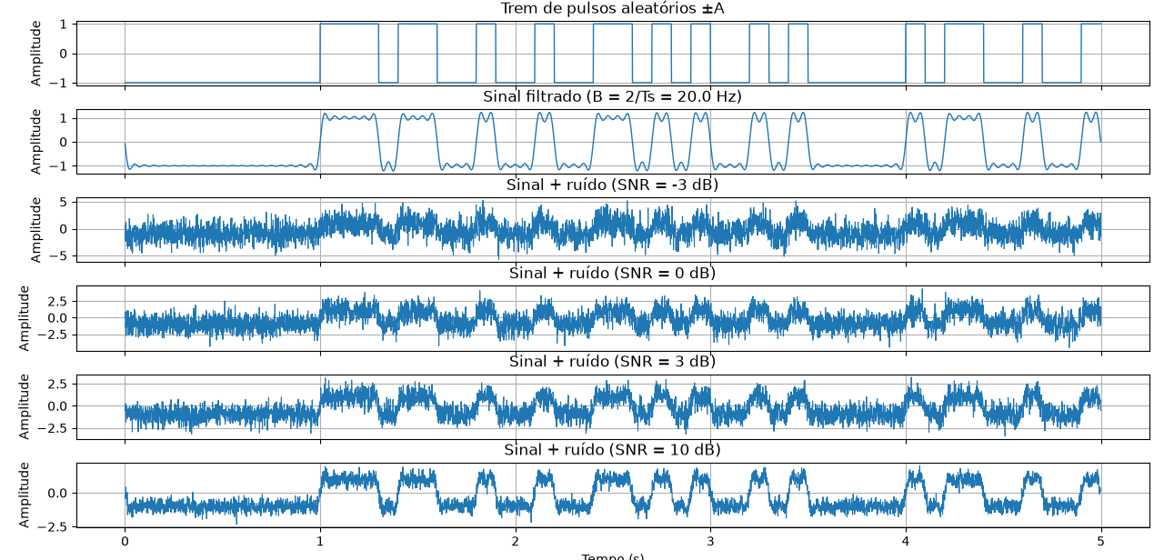
Razão Sinal Ruído – dB
Exemplo

